Slide 1
Utilizzo dei palloni frenati per il monitoraggio di assembramenti
Attività di Ricerca e Sviluppo in INAF e dintorni contro la pandemia COVID-19
M. Todaro, D. Gulli, N. Montinaro, E. Puccio,
U. Lo Cicero e A. Collura.
Workshop INAF: 10 e 11 Marzo 2021

Slide 2
Sommario
Obiettivo
Strumentazione
Lancio pilota
Applicazioni
Interlocutori
Sviluppi futuri

Slide 3
Obiettivo
Obiettivo
Strumentazione
Lancio pilota
Applicazioni
Interlocutori
Sviluppi Futuri
Sviluppo di un prototipo di piattaforma di monitoraggio aereo al fine di supervisionare aree a rischio di assembramento e di controllare l’affluenza in aree critiche.
A mezzo di pallone frenato dotato di profilo alare con a bordo la seguente strumentazione:
Videocamera Full HD con zoom 30x;
Termocamera nell’infrarosso.
Elaborazione dati tramite codici per il riconoscimento di cose e persone.

Slide 4
Monitoraggio assembramenti – Emergenza Covid 19
Obiettivo
Strumentazione
Lancio pilota
Applicazioni
Interlocutori
Sviluppi Futuri
Il telerilevamento da pallone può garantire:
vista sinottica
continuità osservazione
tempestività di intervento
possibilità di controllo di vaste aree all’aperto
monitoraggio di macchine e persone.

Slide 5
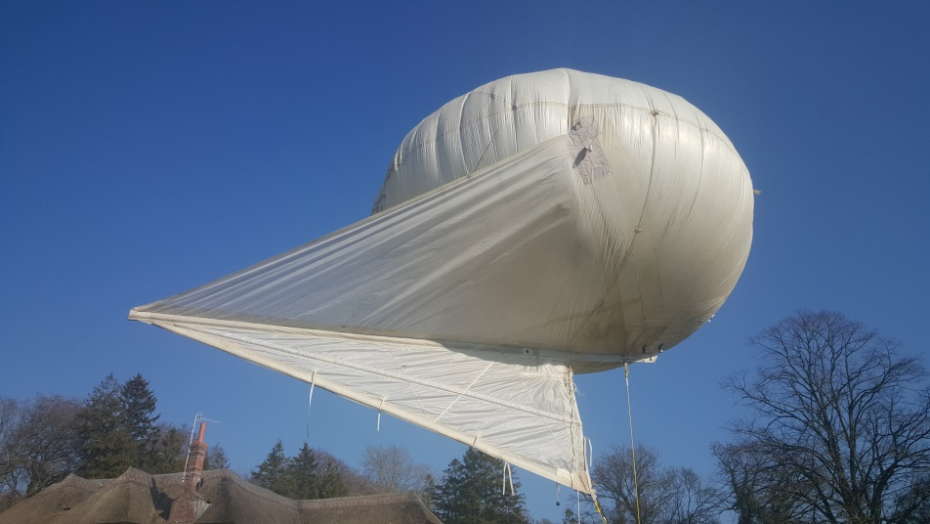
Aerostato
Obiettivo
Strumentazione
Lancio pilota
Applicazioni
Interlocutori
Sviluppi Futuri
Pallone frenato ad elio che sfrutta il galleggiamento e la portanza.
Resistenza a raffiche vento (circa 75 km/h).
Elevata stabilità e capacità di carico.
Semplicità di lancio, recupero e trasporto.
Bolla ad elio
GALLEGGIAMENTO
Profilo alare
PORTANZA

Slide 6
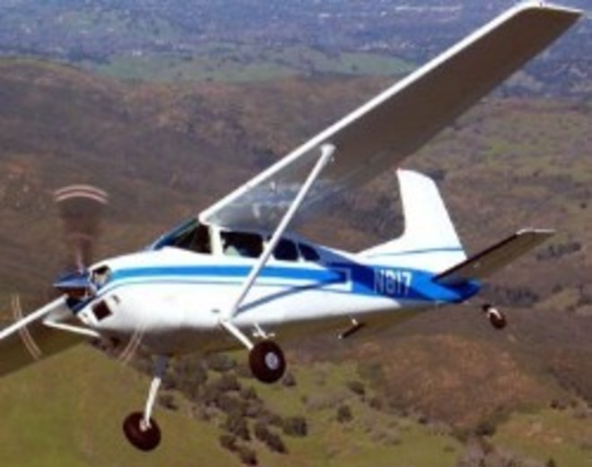
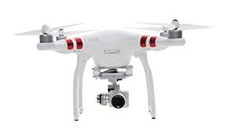
Aerostato VS drone/aereo
Obiettivo
Strumentazione
Lancio pilota
Applicazioni
Interlocutori
Sviluppi Futuri
Maggiore durata del tempo di osservazione (settimane/mesi).
Rapporto tempo/costi più favorevole.
Silenziosità.
Quota di osservazione stazionaria tra 100 m e 200 m.
Semplicità burocratica per le autorizzazioni (non necessita di brevetto o patente).

Slide 7
Strumentazione di bordo
Obiettivo
Strumentazione
Lancio pilota
Applicazioni
Interlocutori
Sviluppi Futuri
Gimbal che permette di variare il puntamento della zona di osservazione e di stabilizzare le immagini.
Camera HD:
Risoluzione 1920x1080
Ingrandimento 30x.
Termocamera IR:
Risoluzione 640x512 (sufficiente ad individuare persone e veicoli in movimenti di notte).

Slide 8
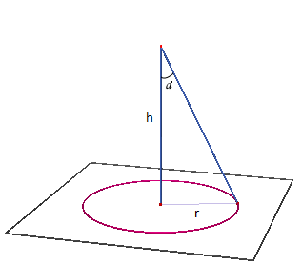
Risoluzione in funzione della quota
Esempio camera IR:
Montaggio camera fissa lungo l’asse verticale
Risoluzione target 1 px = 1 m²
Risoluzione camera: 640x512
Area = 0.5 km² circa
FOV 2α=60° h = 710 m circa

Slide 9
Risoluzione in funzione della quota
Esempio camera HD:
Montaggio camera fissa lungo l’asse verticale
Risoluzione target 1 px = 10 cm²
Risoluzione camera: 1920x1080
Area = 3800 m² circa
FOV 2α=63.7° h = 56 m circa
FOV 2α=2.3° h = 2800 m circa

Slide 10
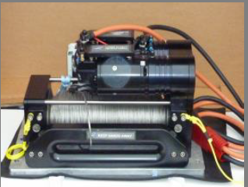
Configurazione di volo
Obiettivo
Strumentazione
Lancio pilota
Applicazioni
Interlocutori
Sviluppi Futuri
Aerostato + payload
Payload
Ground station
Argano

Slide 11
Lancio pilota dell’aerostato
Obiettivo
Strumentazione
Lancio pilota
Applicazioni
Interlocutori
Sviluppi Futuri
Quota lancio s.l.m. 138 m.
Obiettivo:
test dell’aerostato (stabilità, resistenza al vento, altitudine e facilità lancio/recupero),
test strumentazione di bordo (risoluzione, stabilizzazione immagine, campo di vista e puntamento).
Il lancio è stato un successo per:
grandi capacità di risolvere oggetti distanti,
ottimo livello di dettaglio e stabilità,
quota massima raggiunta 350 s.l.m.

Slide 12
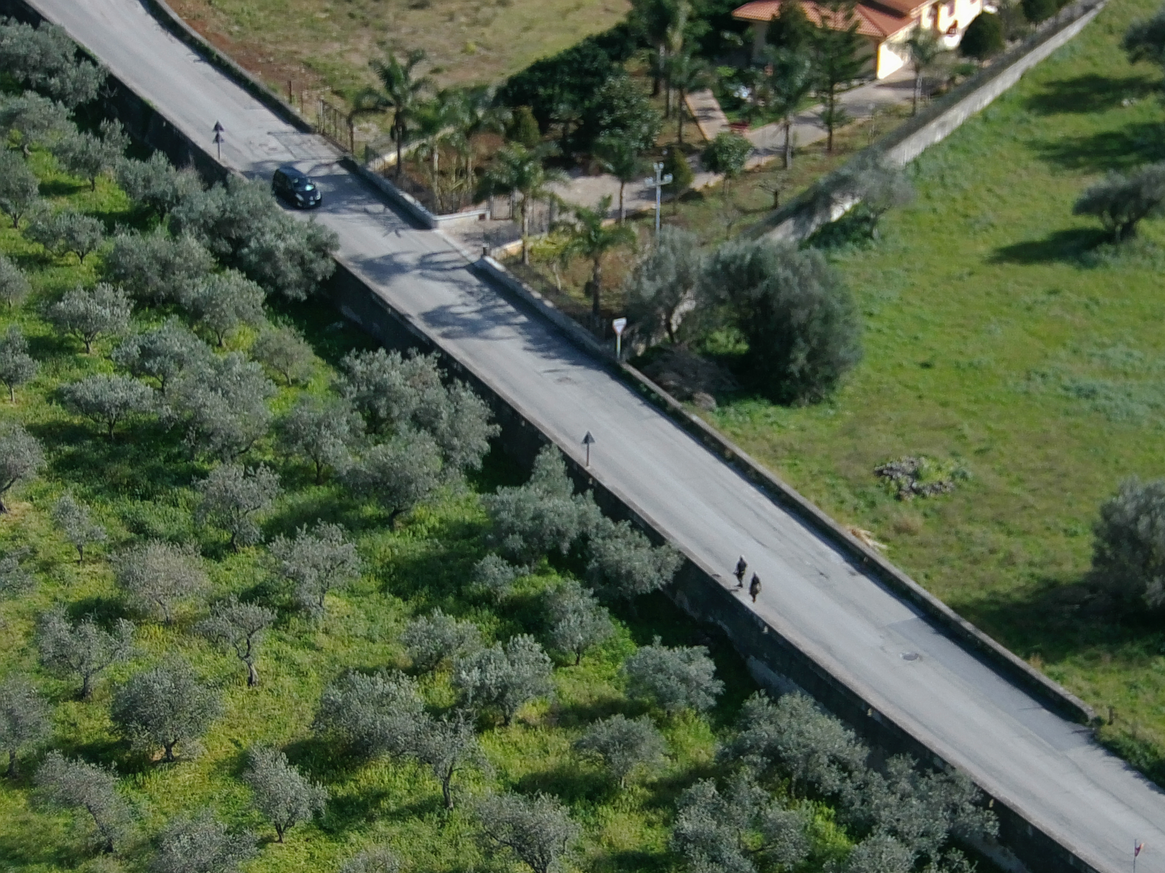
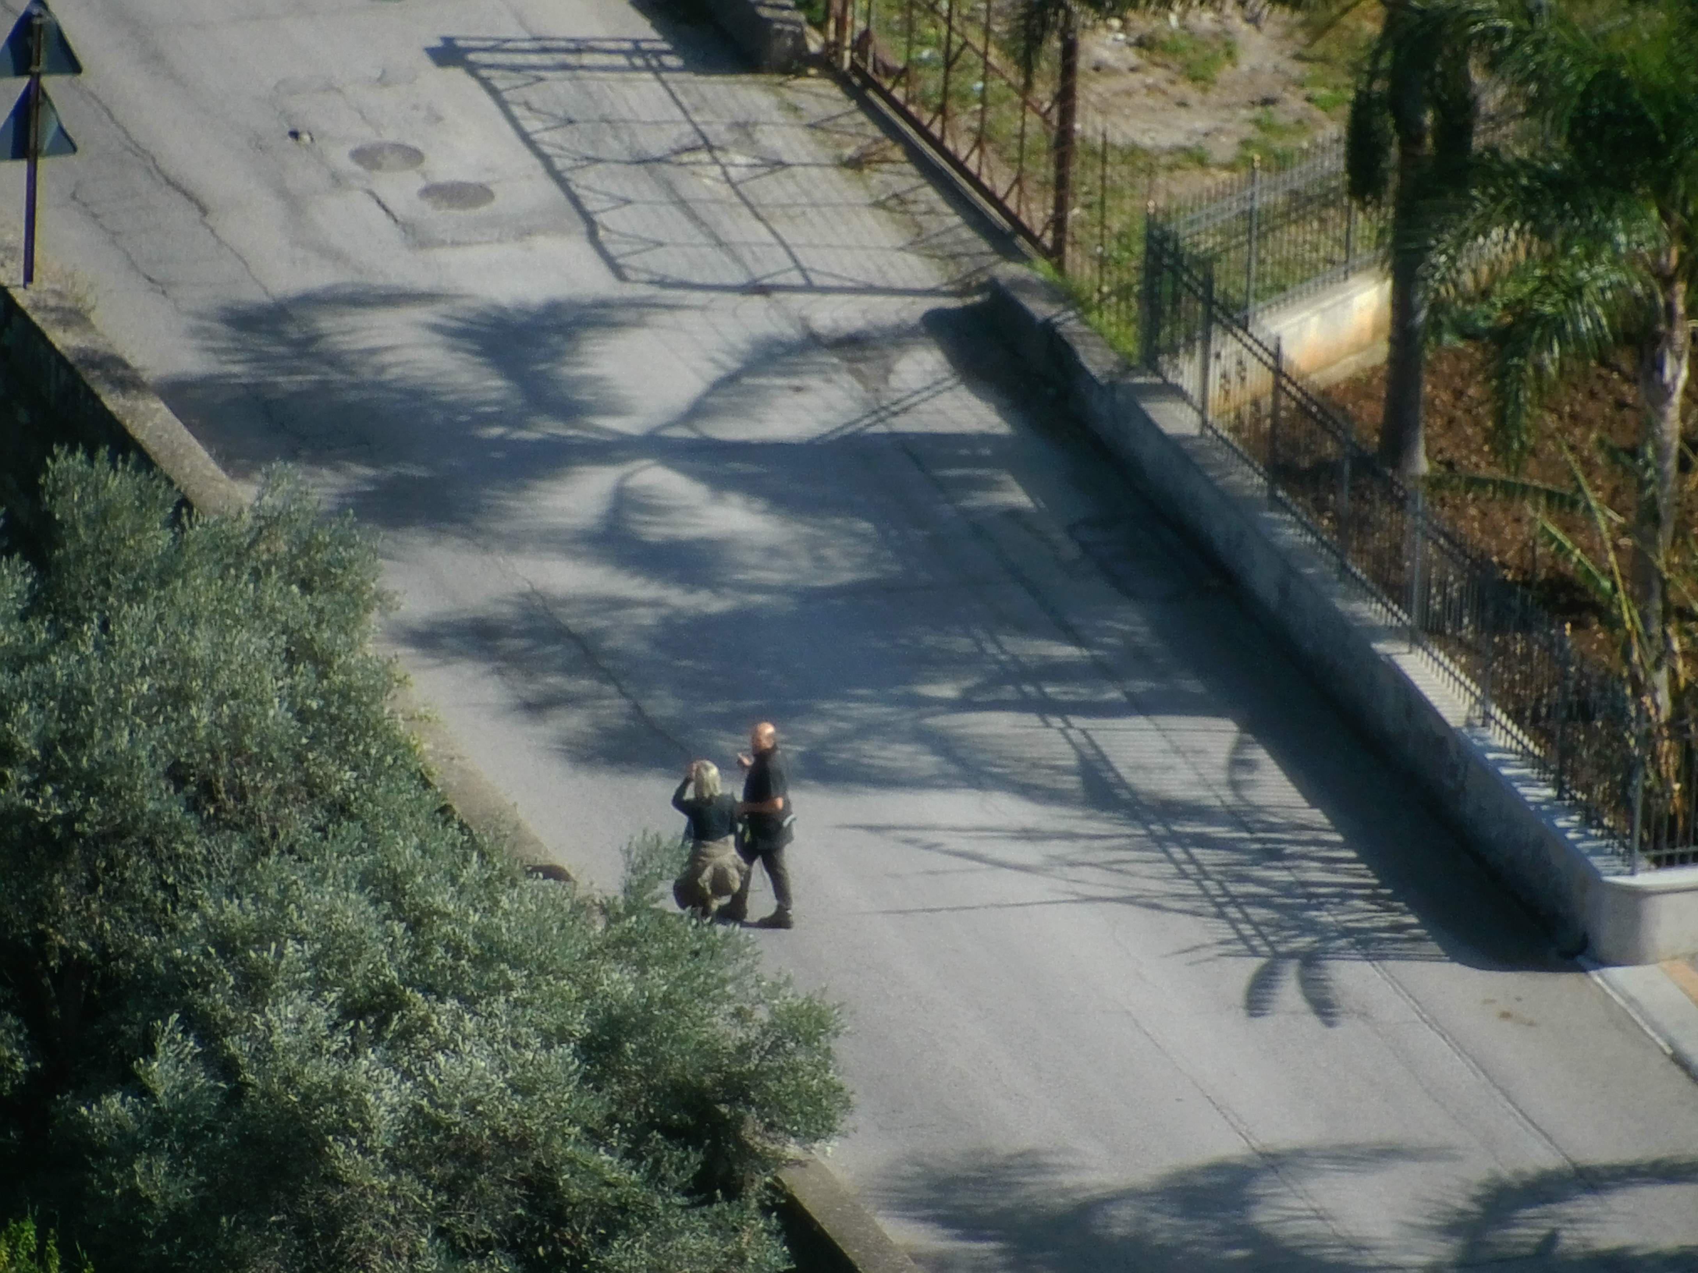
Obiettivo
Strumentazione
Lancio pilota
Applicazioni
Interlocutori
Sviluppi Futuri
Quota di tangenza circa 200 m
Zoom 30 x

Slide 13
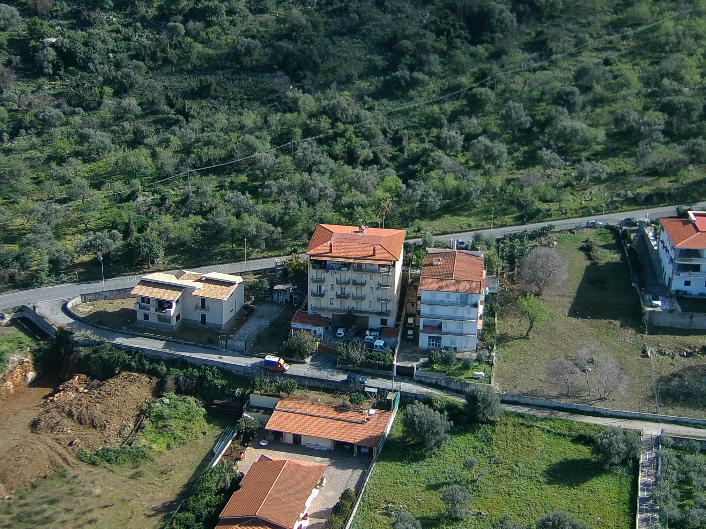
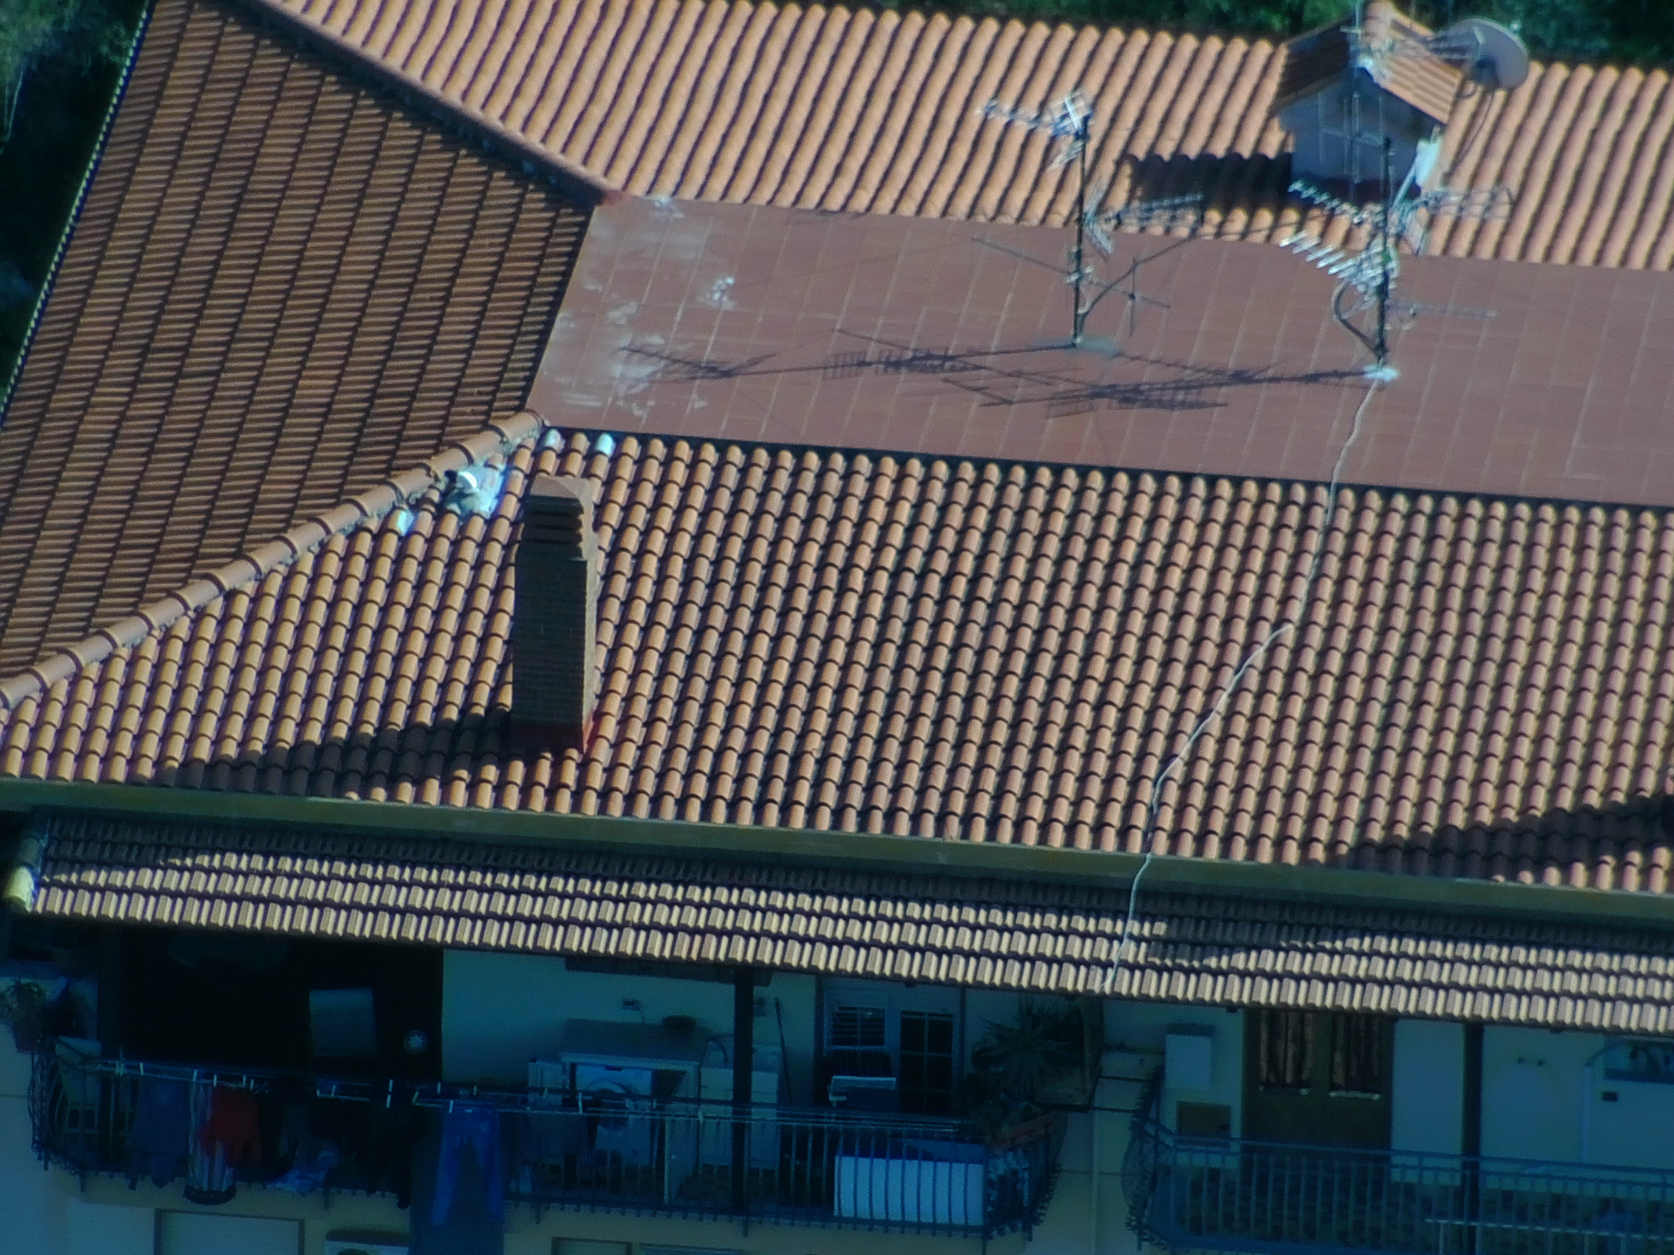
Obiettivo
Strumentazione
Lancio pilota
Applicazioni
Interlocutori
Sviluppi Futuri
Quota di tangenza circa 200 m
Zoom 30 x

Slide 14
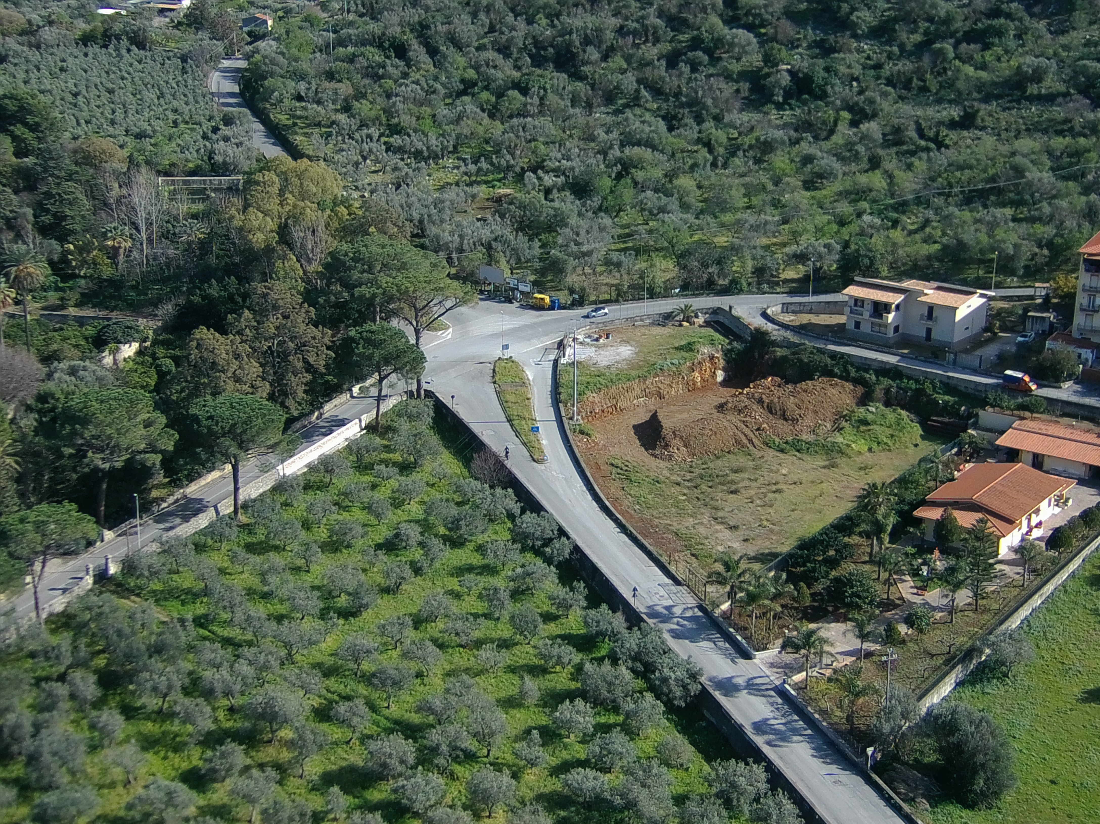
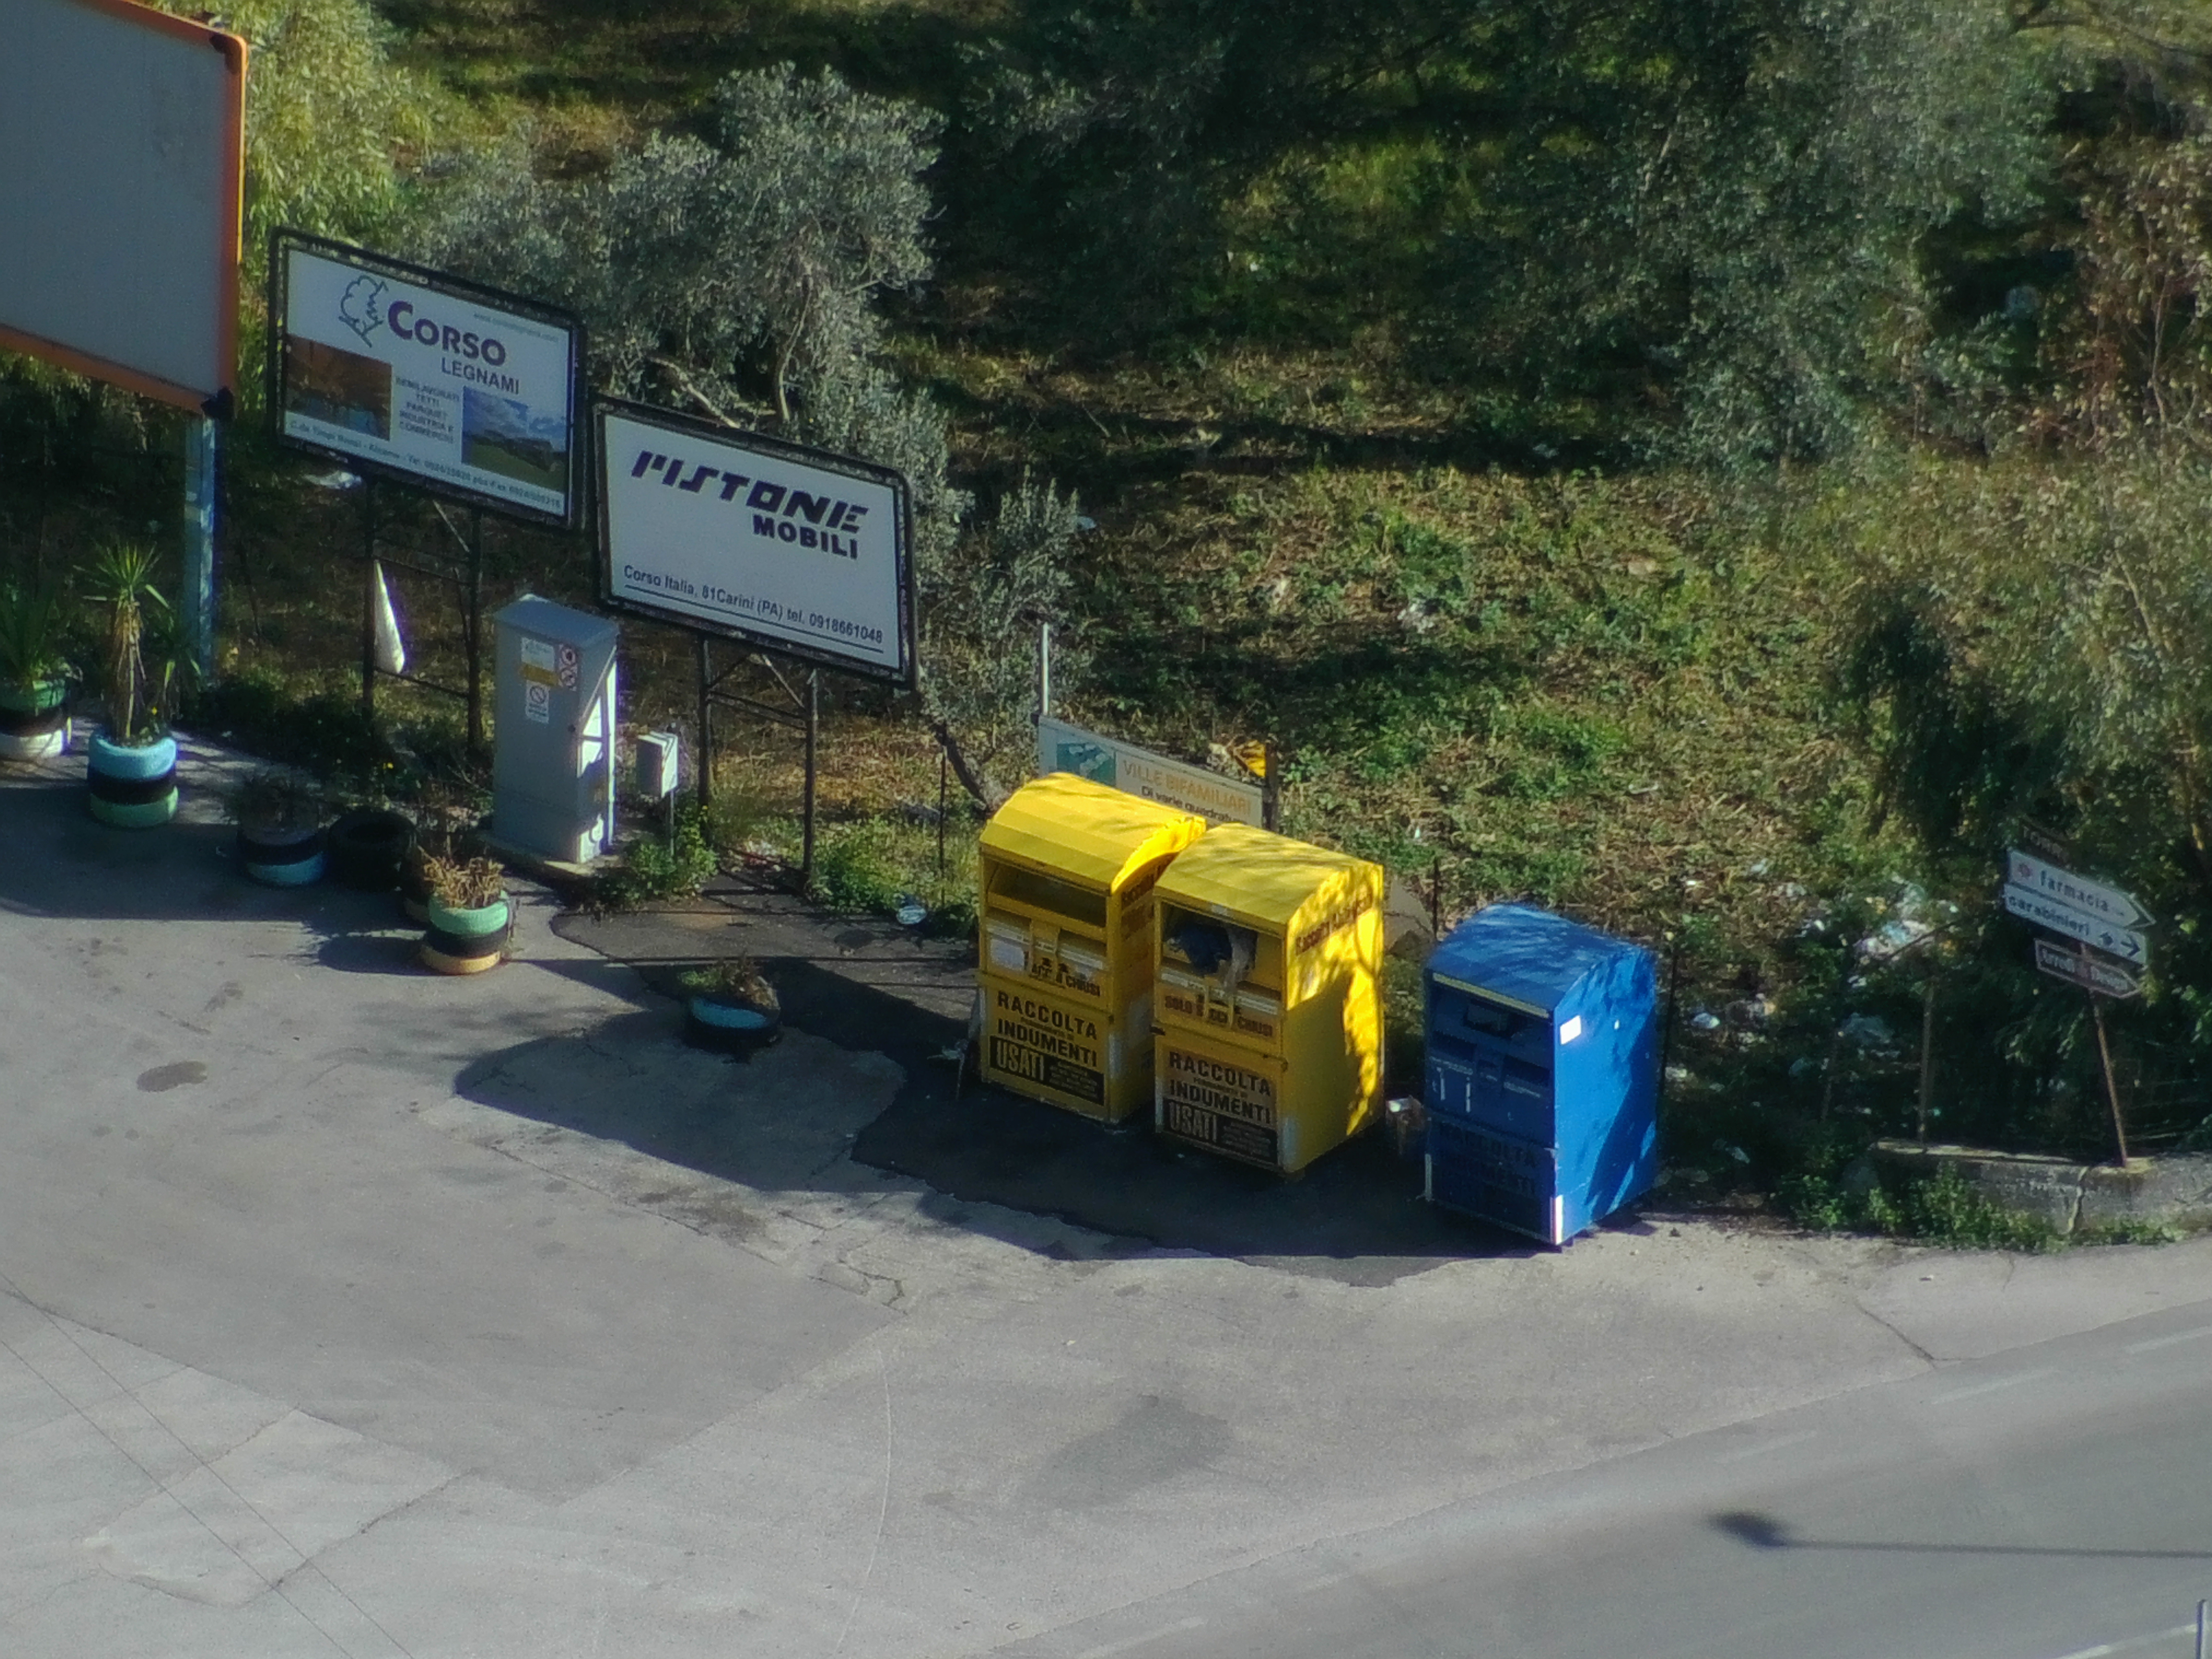
Obiettivo
Strumentazione
Lancio pilota
Applicazioni
Interlocutori
Sviluppi Futuri
Quota di tangenza circa 200 m
Zoom 30 x

Slide 15
Obiettivo
Strumentazione
Lancio pilota
Applicazioni
Interlocutori
Sviluppi Futuri

Slide 16
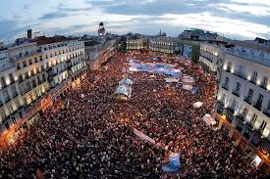
Sicurezza pubblica
Obiettivo
Strumentazione
Lancio pilota
Applicazioni
Interlocutori
Sviluppi Futuri
Sicurezza e monitoraggio di aree cittadine soggette a restrizioni anti-COVID.
Verifica dell’osservanza delle distanze di sicurezza.
Coordinamento forze dell’ordine.
Dispositivo strategico nella logistica delle operazioni di pubblica emergenza.

Slide 17
Possibili interlocutori
Obiettivo
Strumentazione
Lancio pilota
Applicazioni
Interlocutori
Sviluppi Futuri
Interesse dell’Assessorato di Istruzione e Formazione Professionale della Regione Sicilia contatti con la Protezione Civile.
Interesse da parte del Sindaco di Palermo per l’offerta di un servizio di monitoraggio del territorio Comunale.

Slide 18
Sviluppi futuri
Obiettivo
Strumentazione
Lancio pilota
Applicazioni
Interlocutori
Sviluppi Futuri
Remotizzazione e automazione della stazione di controllo e di monitoraggio.
Intelligenza artificiale: sviluppo di software di riconoscimento automatico di assembramenti.
Test di payload addizionali.
Refill e alimentazione da terra.
Proposta di finanziamento: call del MIUR – FISR del maggio 2020.

Slide 19
Utilizzo dei palloni frenati per il monitoraggio di assembramenti
Attività di Ricerca e Sviluppo in INAF e dintorni contro la pandemia COVID-19
M. Todaro, D. Gulli, N. Montinaro, E. Puccio,
U. Lo Cicero e A. Collura.
INAF - OAPA
Università degli Studi di Palermo
michela.todaro@inaf.it

